Slide 1
CRISTO COMO EL CENTRO
DEL HOGAR
LILIAN KELLY BLE NOLASCO
1130286
EDUCACIÓN

Slide 2
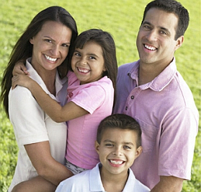
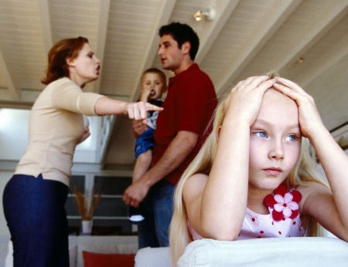

Slide 3
Por qué Satanás ataca tanto a las familias?
“El hogar es el centro de toda actividad. La sociedad se compone de familias, y será lo que la hagan las cabezas de familia. Del corazón "mana la vida;" y el hogar es el corazón de la sociedad, de la iglesia y de la nación.”
La Educación, EGW. P.1

Slide 4
Plan de dios vs. Ataque de satanás
 | Rol según plan divino | Distorsión de Satanás
Esposo | El hombre debe amar y entregarse a su esposa, nada mas y nada menos que como Cristo amó y se entregó por la iglesia. Ser sacerdotes en la familia. | Violencia. Indiidelidad. Descuido de la espiritualidad famimliar
Esposa | Someterse a Cristo y buscar ser ayuda idónea para sus esposos. La mujer debe respetar a su esposo y su sometimiento debe ser en amor. Debe servir, cuidar y nutrir a su esposo y sus hijos. | Incorporación masiva de la mujer en el ámbito laboral. Descuida la salud, bienestar y espiritualidad de su familia. Malgasta el dinero, etc.
 | Respetar, obecer y ayudar a sus padres, | Rebeldía, desobediencia, poca comunicación con los padres, pone a sus amigos antes que a su familia, etc.
Efes. 5:21-28
Col. 3:20

Slide 5
“Uno hay que supera al marido para la esposa; es su Redentor, y la sumisión que debe rendir a su esposo debe ser, según Dios lo indicó, "como conviene en el Señor.“ El hogar Cristiano, EGW. P.5
“Entonces él respondió ¿Por qué me buscáis? ¿No sabiáis que en los asuntos de mi Padre tenía que estar?.” Lucas 3:49

Slide 6
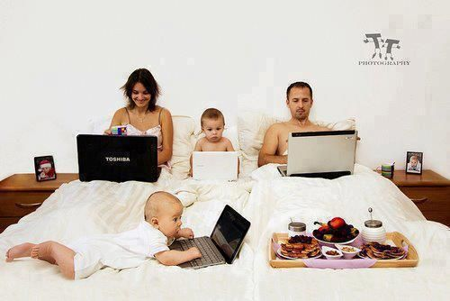

Slide 7
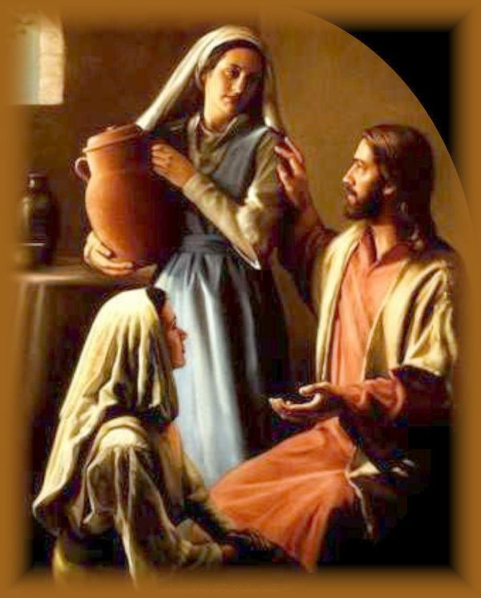
Como resguardarse de esos peligros
Lucas 10:38-42

Slide 8
Como resguardarse de esos peligros
Lucas 10:38-42
1.Lo recibieron, era
Motivo de gozo.
Todas las atenciones.

Slide 9
Como resguardarse de esos peligros
Lucas 10:38-42
2. Le oían con
atención.

Slide 10
Como resguardarse de esos peligros
Lucas 10:38-42
3. Le servían.

Slide 11
Como resguardarse de esos peligros
Lucas 10:38-42
4. Le llevaban a él
los problemas.

Slide 12
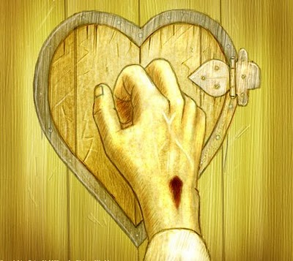
Como resguardarse de esos peligros
Lucas 10:38-42
La cosa es muy sencilla: invitemos a Cristo a ser un miembro de nuestra familia. Permitamos que Cristo participe en nuestras deliberaciones, y tomemos asiento a sus pies para escuchar sus palabras.

Slide 13
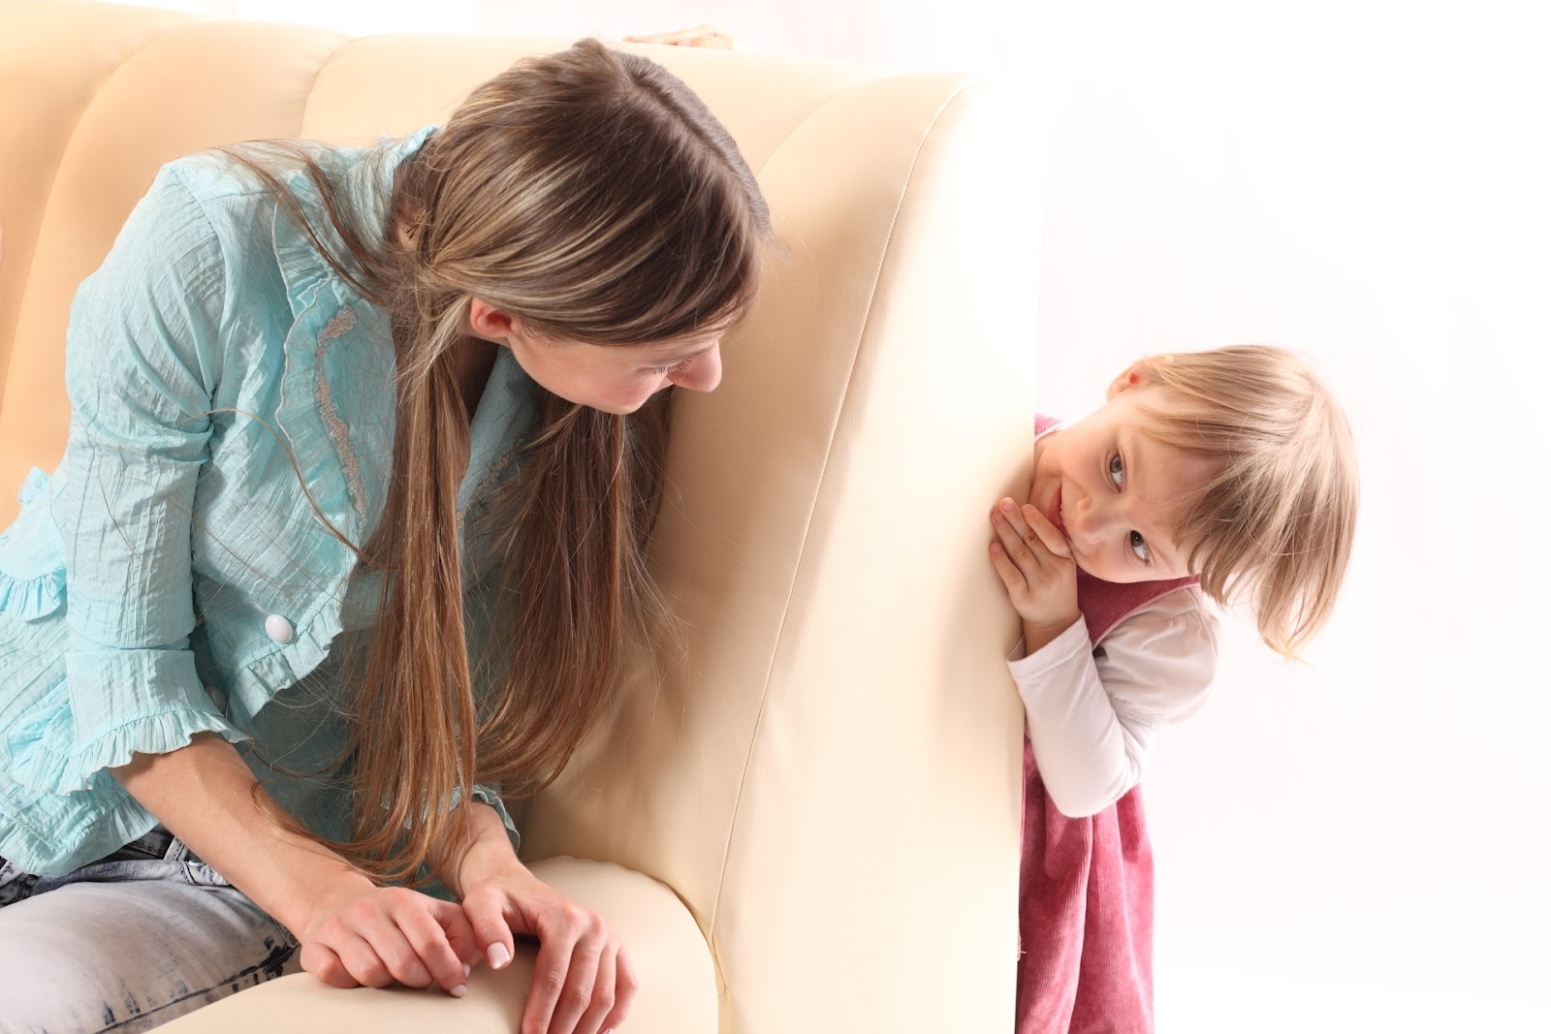
ilustración
- Mamá, ¿es cierto que la Biblia es el Libro de Dios?

Slide 14
ilustración
- Sí, hijita, así es.

Slide 15
ilustración
- Entonces hay que devolvérselo a Él, porque en esta casa no se lee.

Slide 16

“No permitáis que nada, por más querido que sea absorba vuestra mente y vuestros afectos, distrayéndoos del estudio de la Palabra de Dios, o de la oración ferviente.”
Testimonios, EGW.

Slide 17
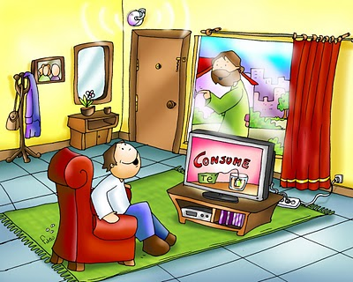
“Jesús es el jefe de esta casa, huésped invisible a nuestra mesa; el que callado escucha toda plática.”

Slide 18
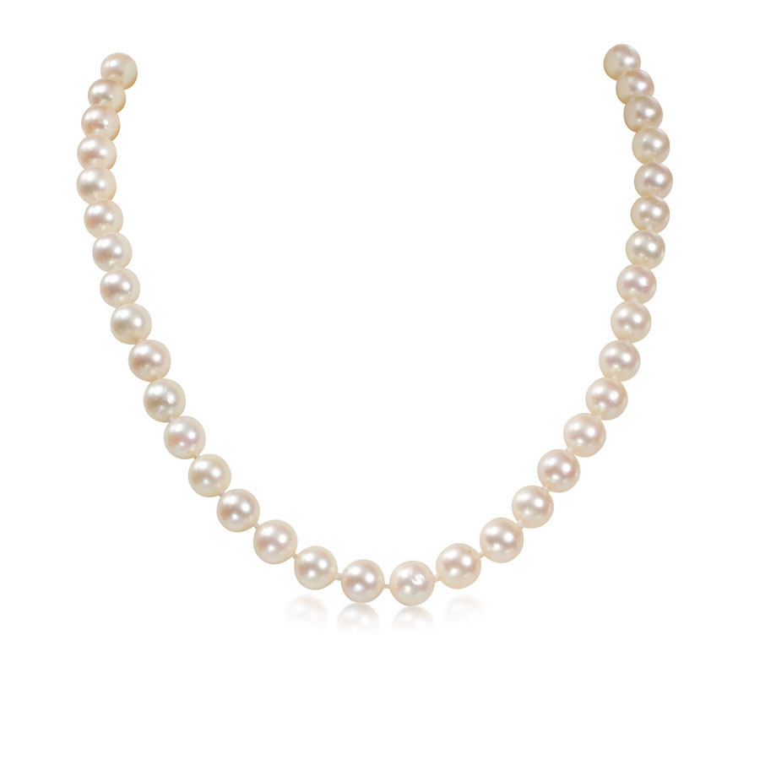
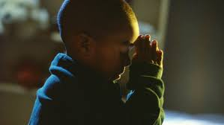
los hijos podemos ayudar

Slide 19
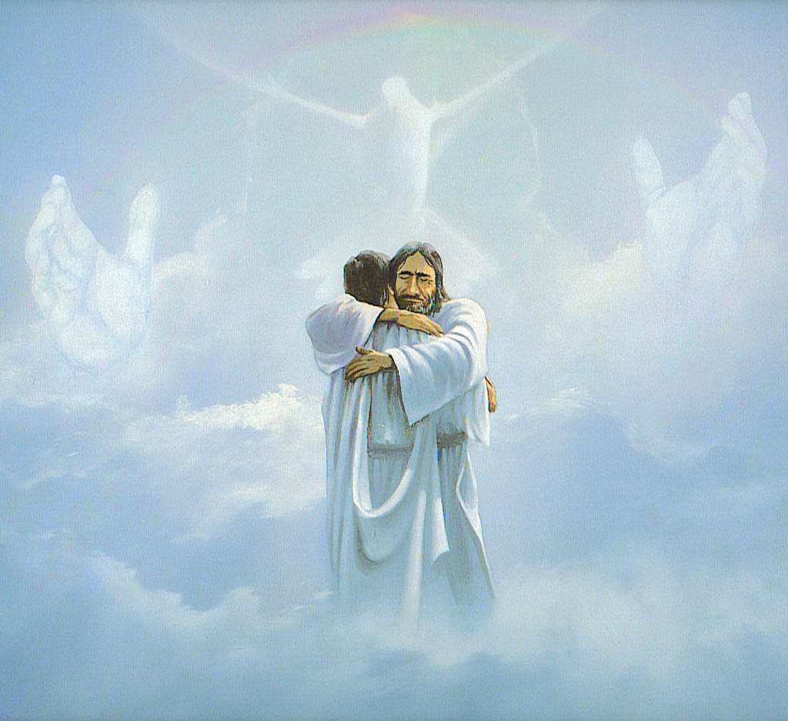
Jesús, mi familia depende de ti: esta familia es TUYA. Mas yo reconozco mi responsabilidad y mi compromiso de sacar mi familia adelante. Buscaré cada día de Ti, me alimentaré de tu palabra: DAME DE TU GRACIA, TU FUERZA, TU PODER SOBRENATURAL PARA VENCER y ser un buen hijo.

Slide 20
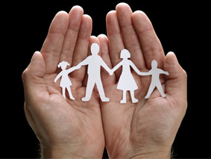
conclusión
“La presencia de Cristo hace cristiano el hogar. El hogar hermoseado por el amor, la simpatía y la ternura es un lugar que los ángeles visitan con agrado, y donde se glorifica a Dios. La influencia de un hogar cristiano cuidadosamente custodiado en los años de la infancia y la juventud, es la salvaguardia más segura contra las corrupciones del mundo.”
El Hogar Cristiano, EGW. P.5

